Slide 1
外国人向けのサービス
スーパーなどの買い物に!!

Slide 2
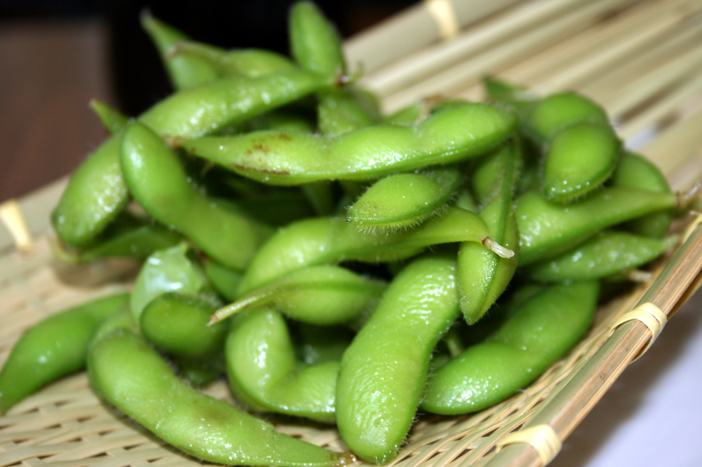
外国人の口に合うもの
外国人が消化できる食べ物や好む食べ物を売る（消化などできない食べ物は置かない）

Slide 3
お金の単位も
お金の単位もドルなどの外国人からして見やすいようにする

Slide 4
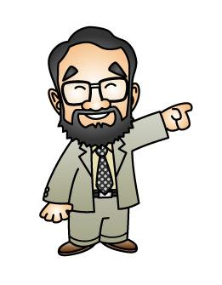
英語を喋れる人も
〇〇が売っているところを聞きたいときに英語を喋れる人で案内できるように（できれば英語だけじゃなくて他の言語も）

